Slide 1
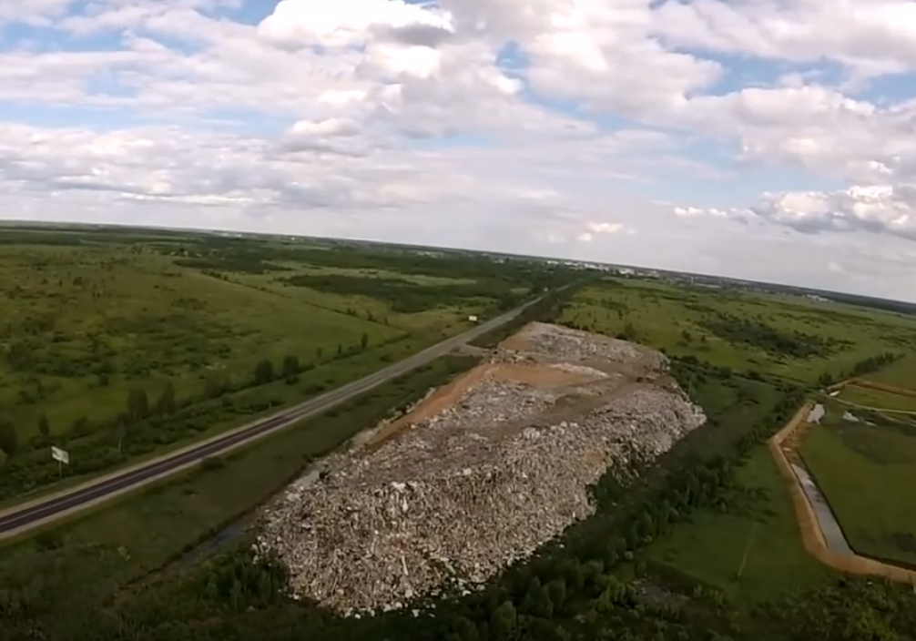
Лето 2017 года

Slide 2
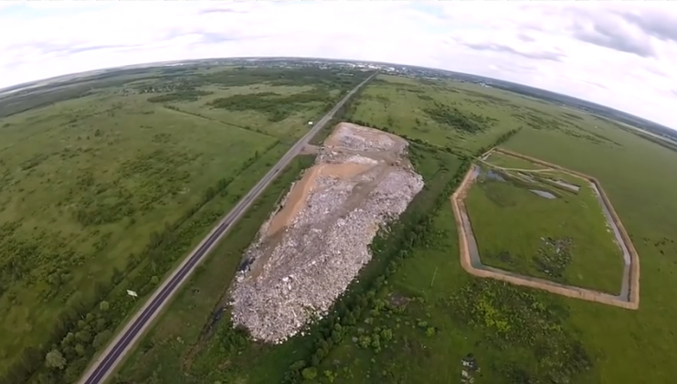
Лето 2017 года

